Slide 1
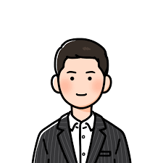
Browser
www.example.com
SCTOWN
Programmers
Thank you

Slide 2

Browser
www.example.com
SCTOWN
PROGAMMERS
KNU AI/빅데이터 전문가 양성과정 4기
김대환
생일: 12월 17일
???:
???:
???:

Slide 3
Browser
www.example.com
KNU AI/빅데이터 전문가 양성과정 4기
김대환
생일: 12월 17일
???:
???:
???:
certificate
ADsP
SQLD
사회조사 분석사
컴활 1급

Slide 4
Browser
www.example.com
CERTIFICATE
ADsP
SQLD
사회조사 분석사
컴활 1급
경력
취득 예정 자격증
교육에 참여하게 된 계기

Slide 5
Browser
www.example.com
경력
취득 예정 자격증
교육에 참여하게 된 계기
ACTIVITIES
프로젝트내용

Slide 6
Browser
www.example.com
자기소개
사진
윤성원
생일
MBTI
개인 취미
공부계기
사진
사진
빅데이터 분석가 과정을 공부하게 된 계기

Slide 7
Browser
www.example.com
개인 특이사항
자격증
:
추후 배우고 싶은 것
:
미니프로젝트
프로젝트1
프로젝트2
사진
사진
사진

Slide 8
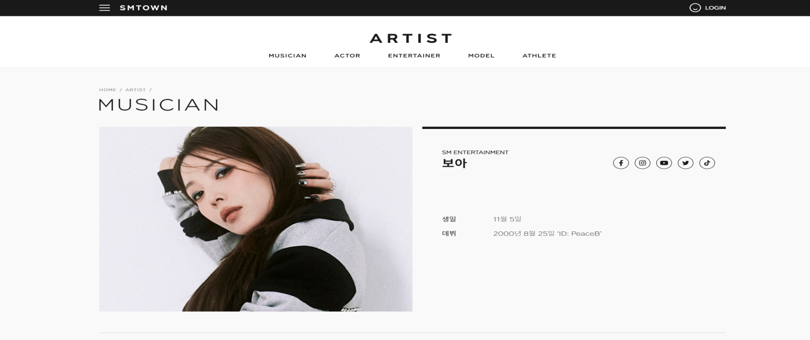




Slide 9
헤드라인
내 사진
나에 대해 설명

Slide 10
My mbti
엠비티아이 설명

Slide 11
My personality
내 성격 설명

Slide 12
My skill
내 스킬 설명

